Slide 1
Kontinuitetshantering – En presentation som beskriver nyttan
Att skapa robusthet – för att vardagen inte alltid är sig lik
Notes:
Om presentationen
Den här presentationen vänder sig till dig som planerar att införa arbete med kontinuitetshantering i din organisation. Materialet syftar till att, på ett enkelt och övergripande sätt:
förklara vad samhällsviktig verksamhet är och vilka förväntningar som finns på den
ge exempel på olika typer av störningar som skulle kunna inträffa
beskriva vad kontinuitetshantering är och vilka effekter arbetet kan ge.
Varje bild innehållet en beskrivande text i anteckningsfältet som du kan använda som stöd. Presentationen är tänkt att kunna genomföras på ca 15 minuter för exempelvis beslutsfattare i din organisation. Om du har behov av att göra en ännu kortare presentation, kan du exempelvis välja att visa följande bilder:
Bild 3 – När vardagen inte är sig lik
Bild 7 – Kontinuitetshantering är ett sätt att upprätthålla de verksamheter som alltid måste fungera
Bild 8, 9 eller 10 – Välj en av bilderna
Bild 13 – Vilka krav ställs på oss och vår verksamhet?
Bild 14 – Tre snabba för att starta arbetet
Mer information hittar du på www.msb.se/kontinuitetshantering. Har du frågor är du välkommen att kontakta oss på kontinuitetshantering@msb.se.

Slide 2

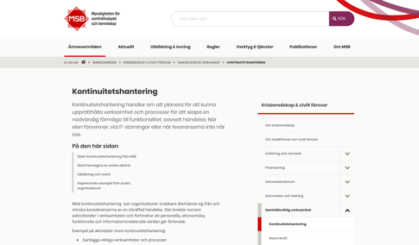

Om materialet
Det här bildspelet syftar till att ge en övergripande beskrivning av nyttan med kontinuitetshantering. Det kan exempelvis användas i samband med information och förankring hos beslutsfattare och verksamhet.
Välj ut de bilder som passar för sammanhanget. Noteringarna i anteckningsfältet innehåller förslag till talmanus. Det går bra att använda foton eller illustrationer i egna presentationer så länge namn på fotograf och källa (MSB) anges.
För mer material kring kontinuitetshantering, besök oss på www.msb.se/kontinuitetshantering.
Har du frågor är du välkommen att kontakta oss på
kontinuitetshantering@msb.se.
Publ.nr: MSB1417 – reviderad november 2022

Slide 3
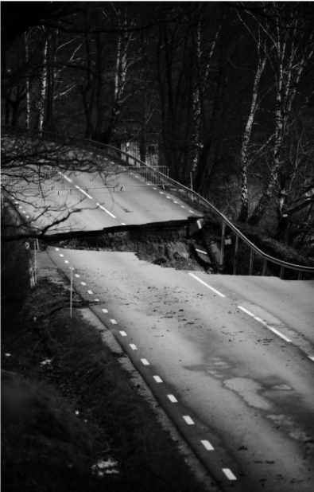
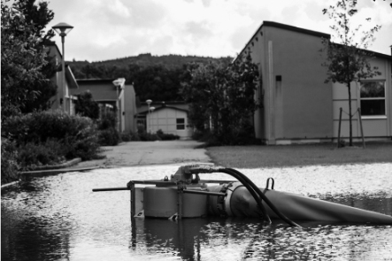
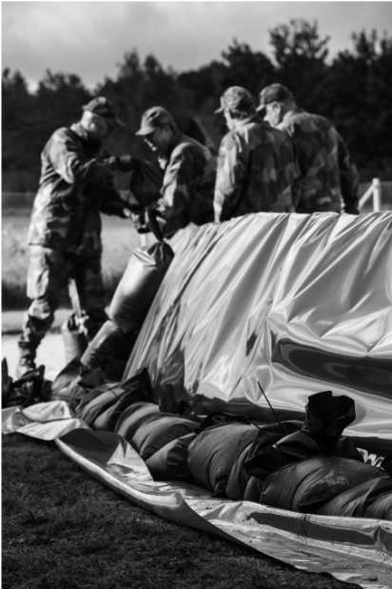
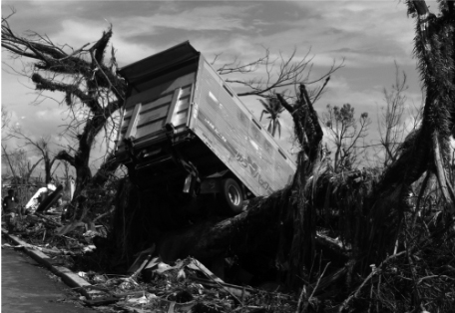
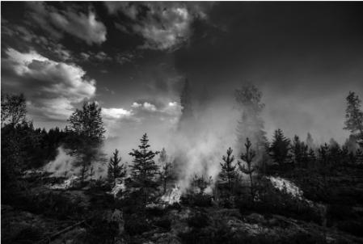
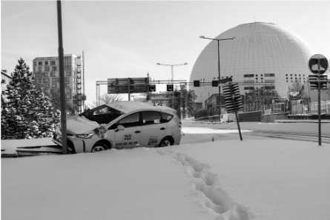
När vardagen inte är sig lik
Hur påverkas våra samhällsviktiga verksamheter av störningar?
Johan Eklund, MSB
Thérèse Lannemo, MSB
Johan Eklund, MSB
Pavel Koubek, MSB
Johan Eklund, MSB
Thomas Henriksson, MSB
Notes:
När vardagen inte är sig lik
Vi lever i ett samhälle där våra verksamheter är allt mer beroende av olika typer av resurser för att fungera. Det kan exempelvis vara el, vatten, IT-tjänster, telefoni och personal. Dagligen inträffar händelser, runtom i Sverige och i världen, som påverkar tillgången på resurser. Ofta drabbar det andra, men plötsligt drabbar det oss. Det kan vara it-system som kraschar, elförsörjning som försvinner eller ett stort antal medarbetare som inte kan komma till arbetsplatsen p g a sjukdom eller transportproblem.
Det finns en oändlig mängd händelser som skulle kunna orsaka de här bortfallen av resurser. Det kan vara höst- eller snöstormar, skadlig kod, överbelastningsattacker, bakterier i dricksvatten - för att nämna några exempel. Det är svårt att förutspå och förbereda sig för alla olika scenarier.
Det vi däremot kan göra, det är att lära känna våra verksamheter:
Vilka av våra verksamheter måste alltid fungera, oavsett vad som inträffar i vår omvärld?
Vad behöver dessa verksamheter för att kunna fungera?
Hur påverkas verksamheten om vi inte får tillgång till de resurser som verksamheten är beroende av?
Vilken förmåga har vi att fortsätta driva vår samhällsviktiga verksamhet när vardagen inte är sig lik?
[Kommentar: På den här bilden kan du ändra/lägga till exempel på händelser som skulle kunna påverka i era verksamheter.]

Slide 4
Vad är samhällsviktig verksamhet?
Notes:
Vad är samhällsviktig verksamhet?
Samhällsviktiga verksamheter finns i både privat och offentlig regi. Med samhällsviktig verksamhet avses verksamhet, tjänst eller infrastruktur som upprätthåller eller säkerställer samhällsfunktioner som är nödvändiga för samhällets grundläggande behov, värden eller säkerhet. Verksamhet, tjänst eller infrastruktur inkluderar anläggningar, processer, system och noder.
Samhällsviktig verksamhet utgör grund för prioritering av samhällets resurser vid olika händelser, t ex pandemi, strömavbrott, skogsbrand eller höjd beredskap.
All verksamhet som är viktig för totalförsvaret är samhällsviktig verksamhet.
NOT: Ett begreppet som ibland har använts är totalförsvarsviktig verksamhet. Det är oklart hur det begreppet förhåller sig till samhällsviktig verksamhet. För undvika missförstånd kommer MSB istället använda samhällsviktig verksamhet som är av betydelse för totalförsvaret.
Källa: MSB:s föreskrifter för kommuners (MSBFS 2015:5), landstings (MSBFS 2015:4) och statliga myndigheters (MSBFS 2016:7) redovisning av risk- och sårbarhetsanalyser.
Bilderna visar några exempel på samhällsviktiga verksamheter (det går att klicka på dessa verksamheter för att förstora dem, t.ex. på sjukhuset, brandbilen, matbutiken och elnätet) . Samhällets förväntningar på de aktörer som driver samhällsviktig verksamhet är höga. Om snöröjningen inte fungerar – hur kommer vi då fram till brukare inom äldreomsorgen? Om transporterna inte fungerar – hur kan då sjukhusen få leverans av läkemedel och sterilt materiel? Om kommunens centralkök inte har tillgång till rent dricksvatten – hur kan vi då förse skolor och äldreboenden med mat?

Slide 5

Våra samhällsviktiga verksamheter
[Kommentar: Här kan du lägga in exempel på samhällsviktiga verksamheter i er organisation. Du kan välja lämpliga symboler för indelningen på bild 6]
Viktig samhällsfunktion
Viktig samhällsfunktion
Viktig samhällsfunktion
Punktlista
Punktlista
Punktlista
Notes:
Våra samhällsviktiga verksamheter
Vilka verksamheter är samhällsviktiga i vår organisation? Här ges några exempel. Samhällsviktiga verksamheter upprätthåller och säkerställer viktiga samhällsfunktioner. Se Identifiering av samhällsviktig verksamhet: Lista med viktiga samhällsfunktioner MSB1844 för fullständig lista.
[Kommentar: Här kan du ge exempel på samhällsviktiga verksamheter i er organisation. Motivera varför just dessa är samhällsviktiga. Hitta inspiration till motiveringen genom att titta på frågorna i steg 2 i dokumentet Identifiering av samhällsviktig verksamhet: metod (MSB 1408)]

Slide 6



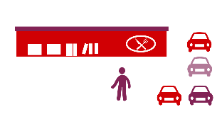













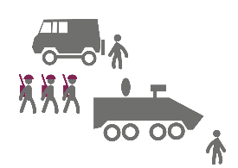

Symboler att använda till bild 5

Slide 7
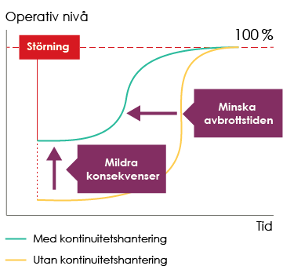
Kontinuitetshantering är ett sätt att upprätthålla de verksamheter som alltid måste fungera
Genom att kartlägga, analysera och vidta åtgärder stärker vi förmågan att upprätthålla vår samhällsviktiga verksamhet – oavsett typ av störning.
Notes:
Hur skyddar vi de verksamheter som alltid måste fungera?
Genom kontinuitetshantering.
Kontinuitetshantering handlar om att planera för att upprätthålla sin verksamhet, oavsett vad som inträffar.
Exempel på aktiviteter som ingår i arbetet är:
kartlägga och analysera samhällsviktiga verksamheter
identifiera resurser som behövs för att den samhällsviktiga verksamheten ska fungera
bestämma vad som är acceptabla avbrottstider
genomföra åtgärder som exempelvis minskar risken för störningar
ta fram planer, innehållande rutiner och checklistor, för att hantera de störningar som ändå kan uppstå
Kontinuitetshantering är en viktig del av arbetet med krisberedskap och med den återupptagna planeringen för totalförsvaret.

Slide 8
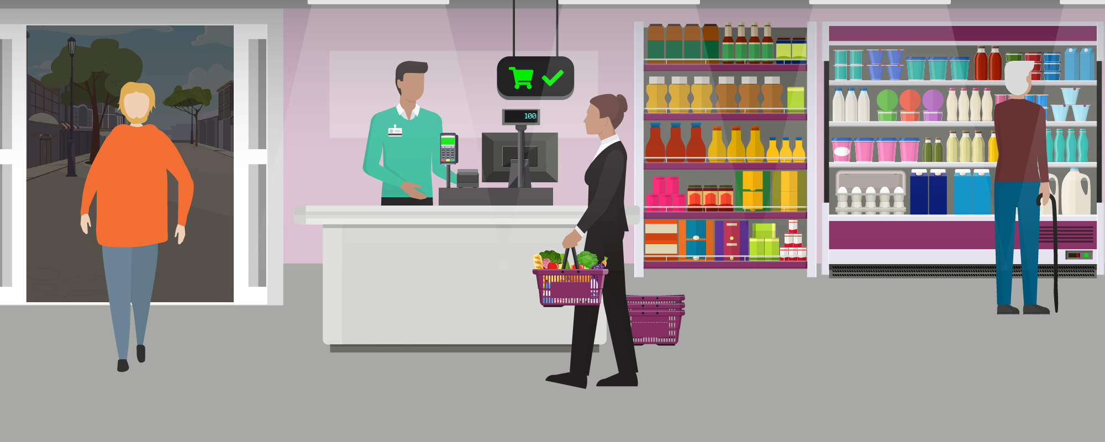
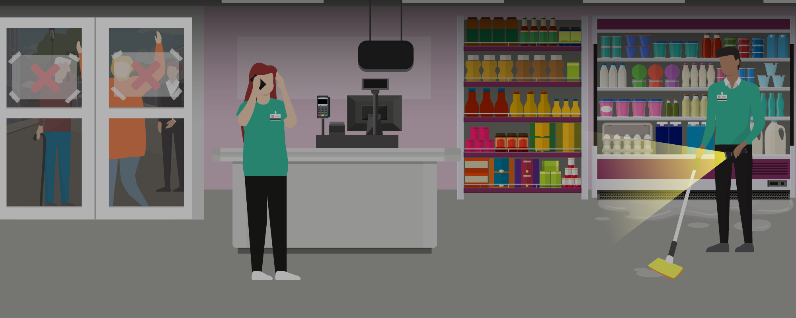
Stora delar av samhället har drabbats av ett strömavbrott som varar flera dygn. Vad händer i er verksamhet?
Utan en plan B
Med en plan B
Notes:
Allvarligt strömavbrott
Illustrationen visar hur det skulle kunna se ut för verksamheten vid ett strömavbrott, när de har arbetat med kontinuitetshantering kontra när de inte har det. .

Slide 9
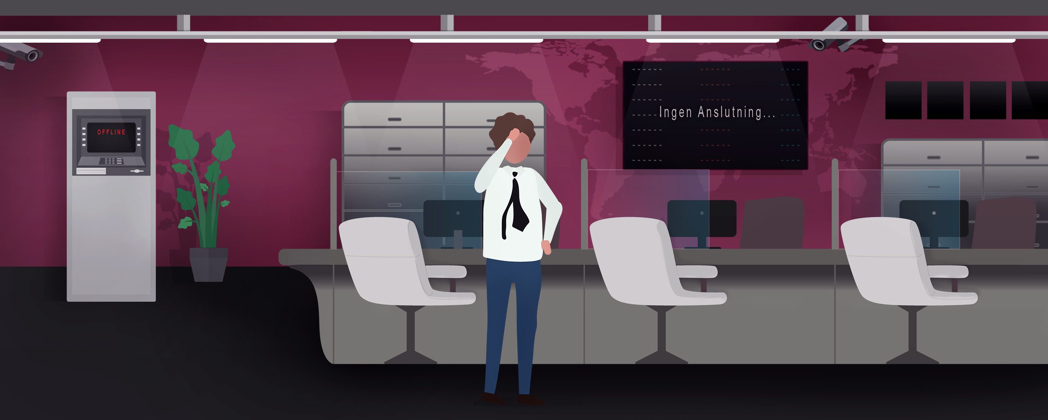
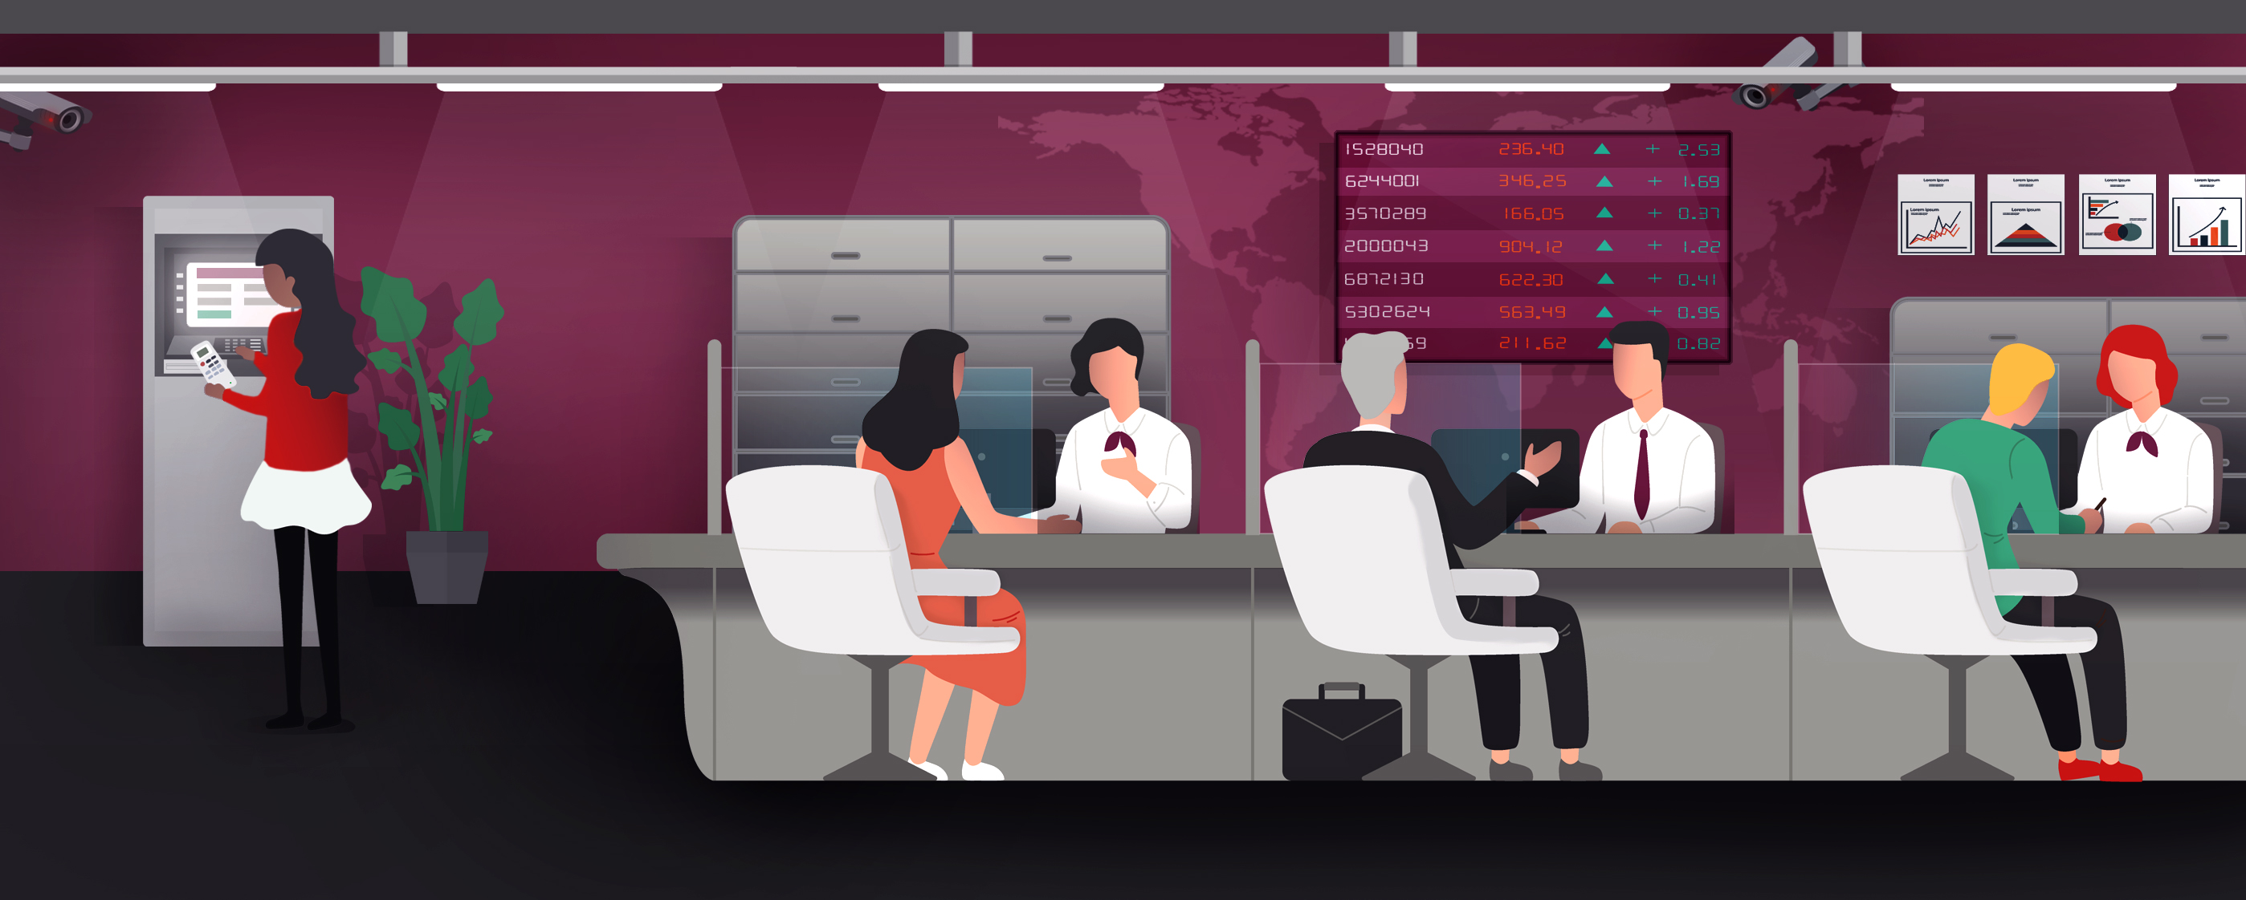
Samhället har drabbats av ett allvarligt IT-avbrott.
Vad händer i er verksamhet?
Utan en plan B
Med en plan B
Notes:
Ett allvarligt IT-avbrott
Illustrationen visar hur en verksamhet skulle fungera vid ett allvarligt IT-avbrott, när de har arbetat med kontinuitetshantering kontra när de inte har det. .

Slide 10


Över 50% av personalen kan inte komma till jobbet.
Vad händer i er verksamhet?
Utan en plan B
Med en plan B
Notes:
Stort personalbortfall
Illustrationen visar hur en verksamhet skulle fungera vid stort personalbortfall, när de har arbetat med kontinuitetshantering kontra när de inte har det. .

Slide 11



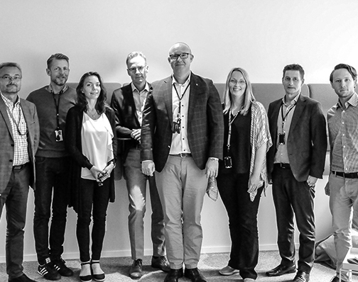
Kontinuitetshantering gör skillnad!
– Vi började med att ta in konsultstöd som lärde upp mig och min kollega i en enkel metod för att kartlägga verksamheter och dess beroenden. Konsulten genomförde sedan ett par workshops innan vi var redo att stå på egna ben som processledare. Det handlar om att våga börja och att ha en rimlig ambitionsnivå.
För att kontinuitetsplaner ska vara användbara behöver vi känna till dem. Alla måste veta var reservrutinerna finns och hur de ska användas. Det här kan vara en utmaning i stora organisationer.
Svenska stadsnätsföreningen (SSNF) har tagit fram ett ledningssystem för driftsäkerhet, där kontinuitetshantering ingår som en del. Ledningssystemet togs
emot väl och används i dag av
60 procent av deras 180 medlemsorganisationer.
Bankgirot hanterar alla Sveriges massbetalningar och möjliggör bland annat lönebetalningar, skattebetalningar och realtidsbetalningar som Swish. Bankgirot ser sin verksamhet
som samhällsviktig och kontinuitetshantering har alltid
varit en prioriterad fråga.
Notes:
Kontinuitetshantering gör skillnad!
Redan vid första workshopen då en verksamhet kartläggs märks nyttan med kontinuitetshantering. Medarbetare och chefer får en bättre insikt i sina verksamheter och deras beroende av interna och externa resurser. Det finns många exempel på att arbetet med kontinuitetshantering gör skillnad. Här är några av dem.
Fler effekter av kontinuitetshantering är bland annat att arbetet:
Bidrar till en insikt om beroenden till andra aktörer och verksamheter.
Skapar underlag för kravställning gentemot leverantörer.
Ger prioriteringsunderlag till riskreducerande och robusthöjande åtgärder.
Reducerar konsekvenserna av en störning eller ett avbrott genom exempelvis dokumenterade och övade reservrutiner.
Ökad medvetenhet hos personalen avseende risker och kritiska beroenden.
Kommentar: Vill du lägga till eller byta ut till andra exempel? På www.msb.se/kontinuitetshantering finns det fler inspirerande exempel.

Slide 12








Kontinuitetshantering inom samhällsviktig verksamhet
Identifiering av samhällsviktiga verksamheter
Riskhantering
Säkerhetsskydd
Identifiering av samhällsviktiga verksamheter
Genom att identifiera samhällsviktiga verksamheter får ni kunskap om vilken verksamhet som är viktig samt bör prioriteras och skyddas. Detta är en förutsättning och ingång till arbetet med Kontinuitetshantering och gynnar även de
andra områdena
som nämns i
detta exempel.
Risk- och
sårbarhetsanalyser (RSA)
Kontinuitetshantering kan ge er underlag till RSA-arbetet genom den beroendeanalys, riskbedömning och de åtgärdsförslag som tas fram. I RSA-arbetet redovisas de identifierade samhällsviktiga verksamheterna och dess beroenden - vilket i sin tur är ett bra underlag till kontinuitetsarbetet.
Riskhantering
Arbetet med
riskhantering
ger er underlag
till kontinuitets-
arbetet i form
av identifierade
övergripande risker som organisationen kan utsättas för. Dessa kan vara ett stöd i den riskbedömning av kritiska resurser som görs i kontinuitetshanteringen.
Informationssäkerhet
Genom kontinuitetshantering får ni kunskap om vilken information som måste vara tillgänglig och korrekt samt vad som endast behöriga personer får ta del av. Det ger bra underlag för krav på skyddsnivå på informationen från verksamheten. Kontinuitetshantering stödjer därmed ert systematiska informationssäkerhetsarbete.
Säkerhetsskydd
Kontinuitetshantering
hjälper er att identifiera
vilka skyddsåtgärder som
behöver vidtas för att
skydda säkerhetskänsliga verksamheter. Ni får en bild
av vilka kritiska beroenden
er säkerhetskänsliga
verksamhet har, vilka reservrutiner som finns och vilka konsekvenser
ett bortfall skulle få.
Risk- och
sårbarhetsanalyser (RSA)
Informations-säkerhet
Genom att kartlägga, analysera och vidta åtgärder för att kunna upprätthålla vår samhällsviktiga verksamhet oavsett typ av störning, skapar vi tillsammans ett motståndskraftigt samhälle.
Hantering av händelser
Kontinuitetshantering ger er kunskap om vilka konsekvenser olika typer av avbrott och störningar kan få för er samhällsviktiga verksamhet. Genom kartläggning av t.ex. kritiska resurser och avbrottstider kan beslutsfattare
i krisorganisationen få hjälp att prioritera åtgärder och verksamheter. Kontinuitetshantering ger även underlag för bl.a. nöd-, reserv- och krisplaner (t.ex. nödvattenplaner
och Styrelsplanering).
Utbildning och övning
Utbildning och övning
Genom att kartlägga och analysera er samhällsviktiga verksamhet får ni underlag till utbildnings- och övningsplaneringen. Exempelvis vilka verksamheter som bör prioriteras i utbildning
och övning, samt
vilka reservrutiner
och funktioner
som ska övas.
Civilt försvar
Kontinuitetshantering är ett verktyg för att kartlägga samhällsviktiga verksamheter och genomföra åtgärder så att de kan upprätthållas oavsett störning - även vid höjd beredskap och ytterst krig. Kraven och möjligheterna till reservlösningar kan för vissa verksamheter se helt annorlunda ut än i fredstid.
Krigsorganisation och krigsplacering
Kontinuitetshantering ger er underlag för att skapa en krigsorganisation samt för att krigsplacera den personal som krävs för att upprätthålla kritiska verksamheter
i er organisation. Arbetet ger underlag om er samhällsviktiga verksamhet och deras beroenden, däribland verksamheternas beroende av personal.
Upphandling
I ert arbete med kontinuitetshantering identifierar ni de beroenden som är kritiska för att er samhällsviktiga verksamhet ska fungera. Det ger er ett underlag till bedömning om det är lämpligt att behålla driften inom organisationen och för tydligare krav på leverantörer gällande leveransförmåga.
Hantering av händelser
Krigsorganisation och krigsplacering
Upphandling
Civilt försvar
Notes:
(Här klickas texten fram när du klickar på en specifik ruta.)
Kopplingen till andra processer
Hur kopplar kontinuitetshantering till annat arbete?
Kontinuitetshantering är en viktig pusselbit i arbetet med att skapa ett motståndskraftigt samhälle. Det finns många områden som gynnas av ett systematiskt arbete med kontinuitetshantering. I den här bilden ger vi några exempel.
På www.msb.se/kontinuitetshantering finns fler versioner av den här bilden i presentationen Kontinuitetshantering – en viktig del i vårt arbete med samhällsskydd och beredskap (MSB1419 – mars 2019) .

Slide 13
Vilka krav ställs på oss och vår verksamhet?
Extraordinära händelser i kommuner och landsting
Statliga myndigheters beredskap
Säkerhetsskyddslag (2018:585)
NIS-direktivet
Finansinspektionens
föreskrifter och allmänna råd
[Kommentar: Här kan exemplen ersättas med legala krav som gäller er samhällsviktiga verksamhet.]
Notes:
Vilka krav ställs på oss och vår verksamhet?
Det finns förväntningar på att den samhällsviktiga verksamheten ska kunna upprätthållas på en acceptabel nivå även när olika typer av störningar inträffar. Bilden visar exempel på författningar (lagar, förordningar och föreskrifter) som berör olika typer av organisationer.
[Kommentar: Här kan exemplen ersättas med legala krav som gäller er samhällsviktiga verksamhet.]

Slide 14
Tre snabba för att starta vårt arbete
Ta beslut om arbetet med kontinuitetshantering
Informera verksamheterna om roller och mandat
Välj ut en eller flera samhällsviktiga verksamheter för att påbörja arbetet.
Notes:
Tre snabba för att starta vårt arbete
Det finns mycket att vinna på att införa ett systematiskt arbete med kontinuitetshantering. Hur kommer vi igång? Den här bilden visar exempel på tre steg för att starta upp arbetet.

Slide 15
www.msb.se/kontinuitetshantering

